Slide 1
Среда обитания растений

Slide 2
Среда обитания
Где в природе встречаются растения?

Slide 3
ЛЕС
Когда мы говорим о лесе, то представляем обширную местность , занятую деревьями, кустарниками, травами.
1) Хвойный лес
2) Смешанный лес
3) Лиственный лес

Slide 4
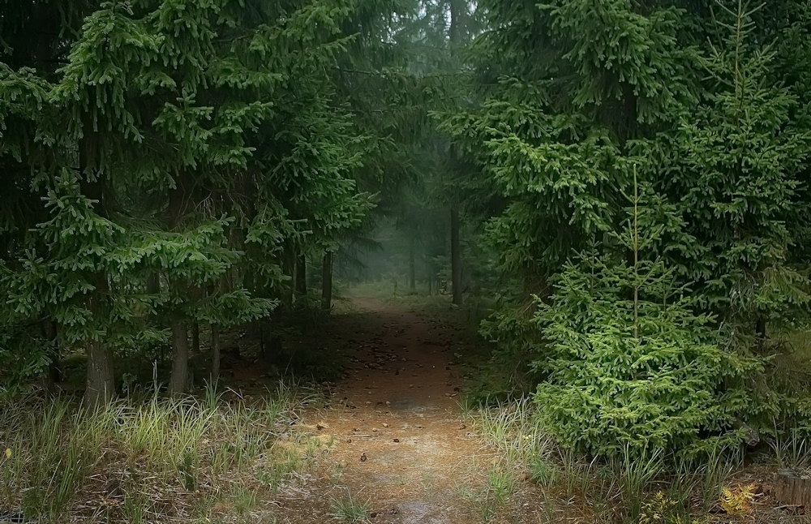
Хвойный лес
Еловый лес
Леса, где растут ели, называются еловыми.
У ели ветви пышные и густые, они плохо пропускают солнечные лучи, поэтому в еловых лесах темно и сыро.

Slide 5
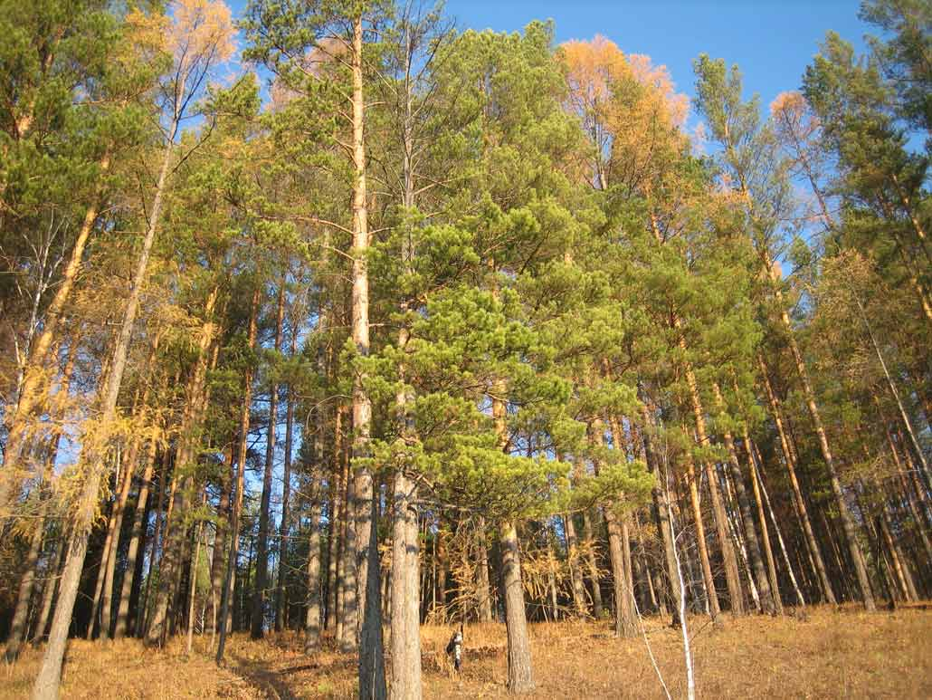
Хвойный лес
Сосновый бор
Лес, в котором растут сосны, называют сосновым бором.
В сосновых борах светло и сухо, потому что солнечные лучи легко проникают сквозь ветки деревьев

Slide 6
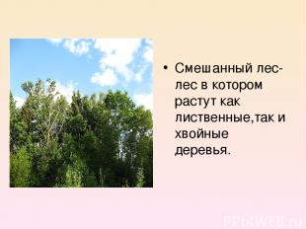
Смешанный лес

Slide 7
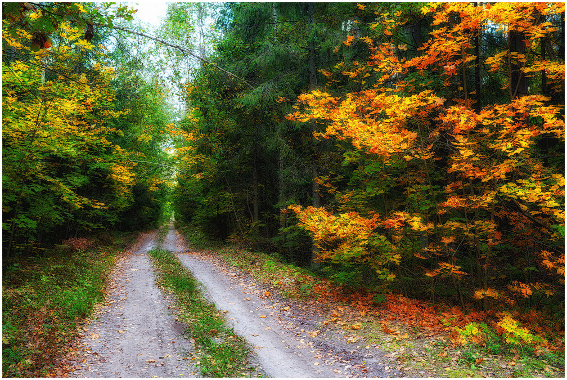

Slide 8
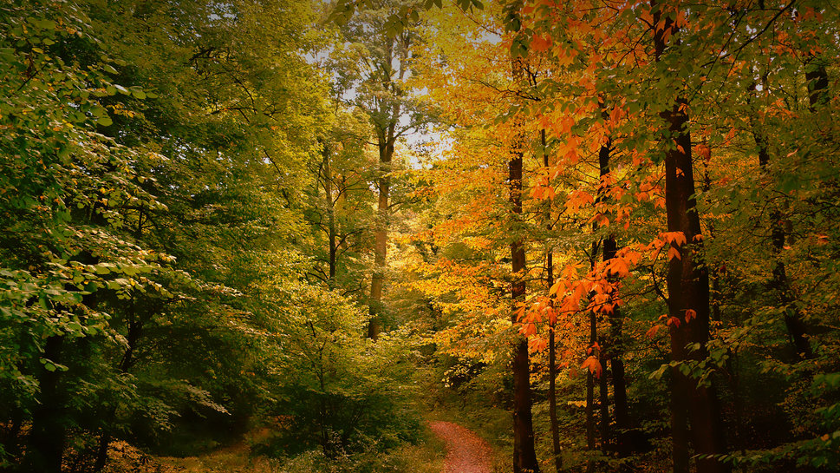
Лиственный лес

Slide 9
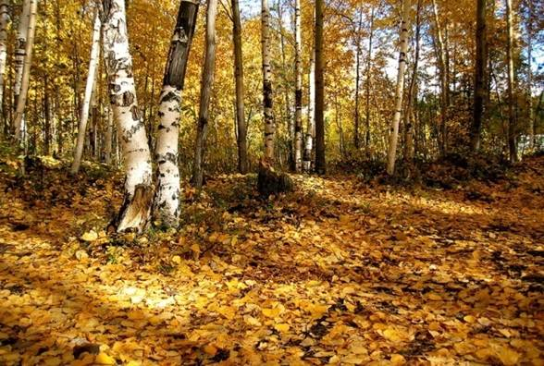
Лиственный лес
Здесь растут берёза, осина, клён, рябина.
В этих лесах много кустарников и трав.

Slide 10
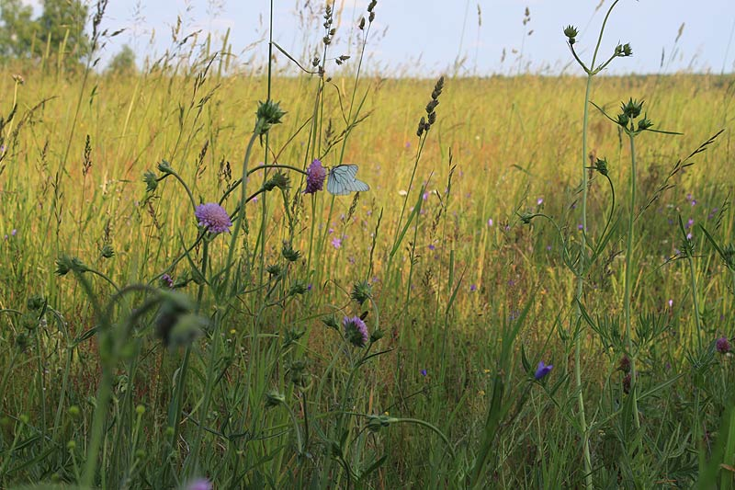
Луг
Небольшие участки с травянистыми растениями называют лугом

Slide 11
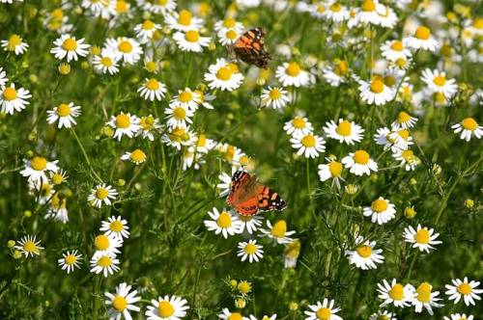
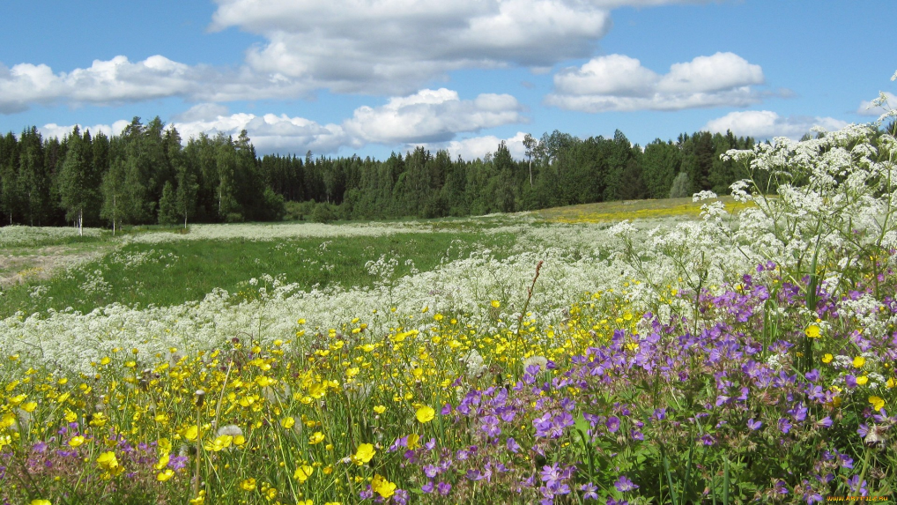
Луг

Slide 12
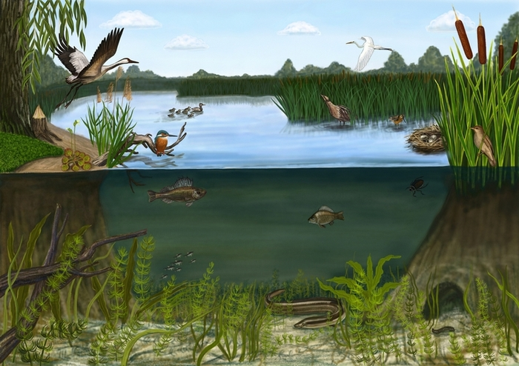
Водоём

Slide 13
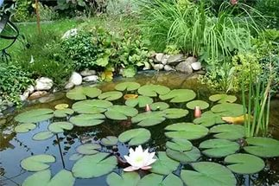

Slide 14
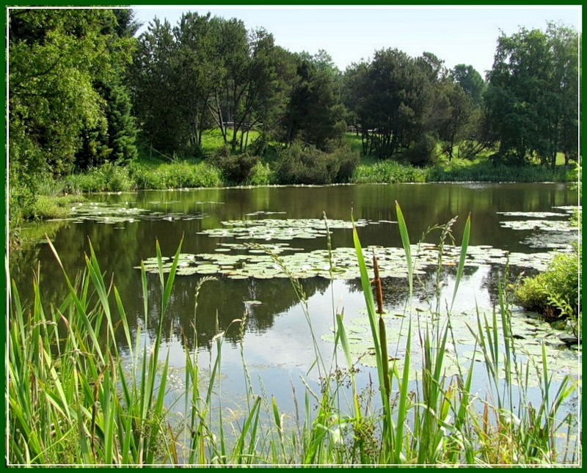

Slide 15
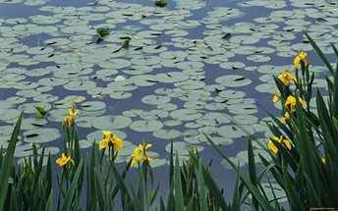
Водоём
На берегах болот, озёр можно встретить камыш, рогоз, тростник, ирисы.

Slide 16
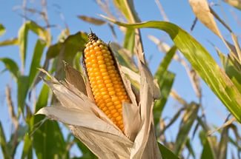
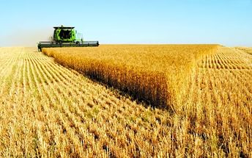
Поля
Кукуруза
На полях растет пшеница.

Slide 17
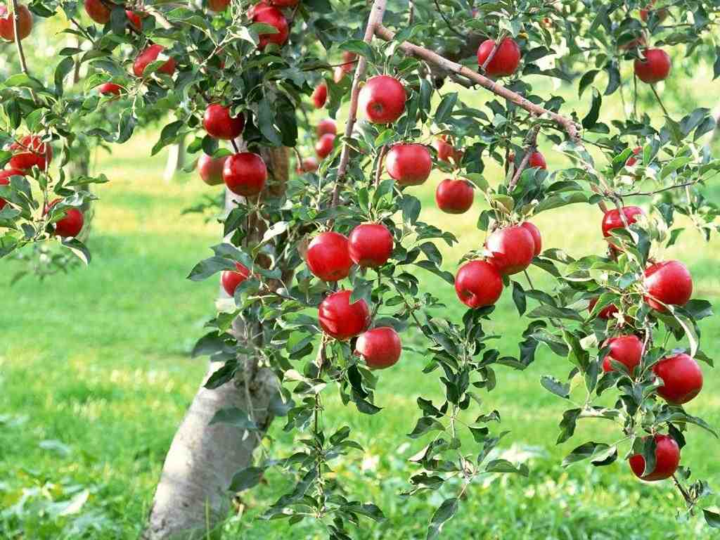
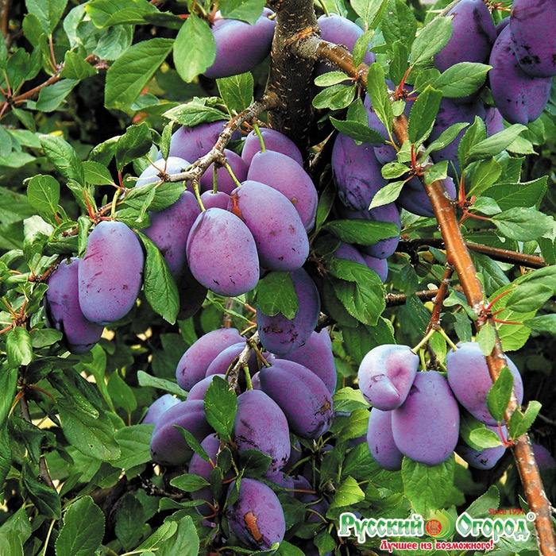
Сады
Сливы
Яблони

Slide 18
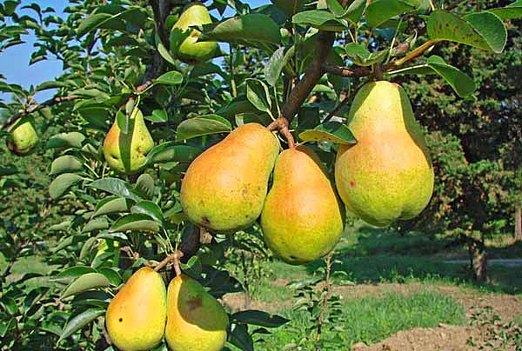
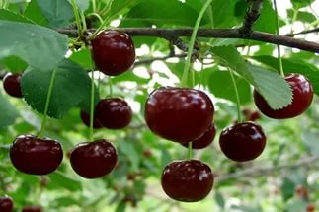
Сады
Груши
Вишни

Slide 19
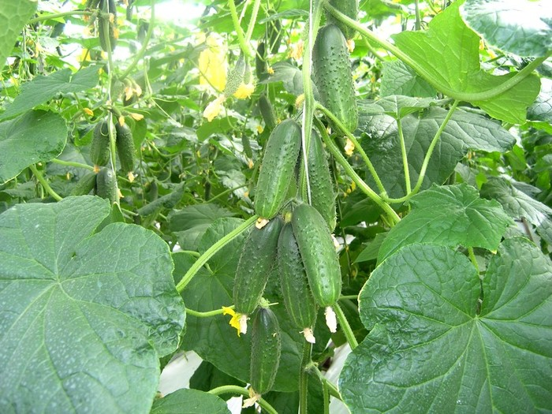
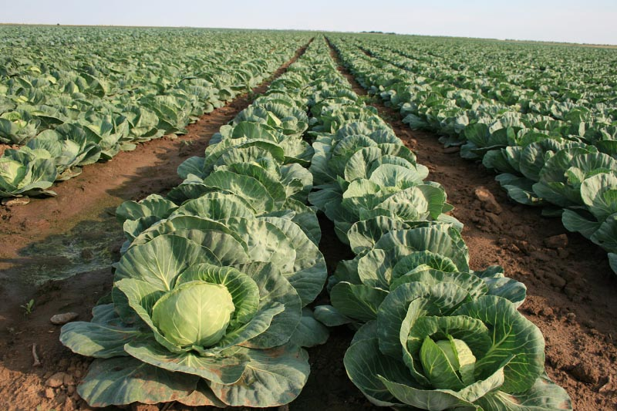
Огороды
Огурцы
Капуста

Slide 20
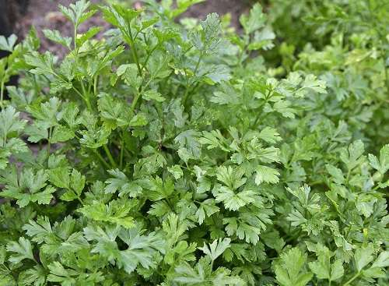
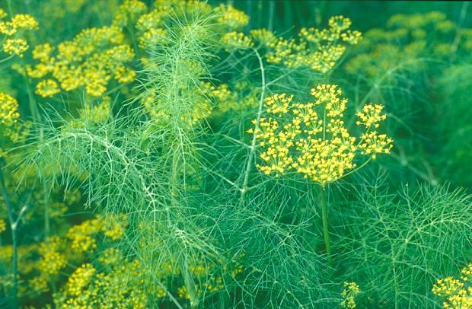
Петрушка, укроп

Slide 21
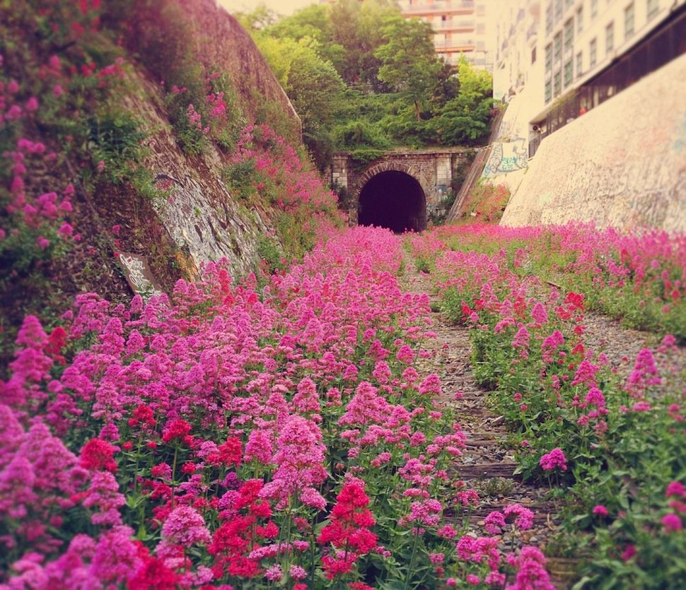
Среда обитания
Среда обитания растений разнообразна.
Растения растут в лесах, садах и огородах, на полях и лугах. Около водоёмов и в водоёмах.

